Slide 1

LLM 记忆系统演化
从 ChatGPT 到 RAG、Agent Memory、Memory OS、LoRA 与 Tensor/Neural Memory
研究报告转 PPT · 2026-06-03
Notes:
讲法：先给出结论：没有单一路线解决记忆；后面按演化、路线、系统化和落地架构展开。

Slide 2
Executive thesis
一句话结论：记忆不是一个模块，而是一组生命周期能力
核心判断
2026 年之前，没有单一路线能完整解决 LLM 记忆。可落地系统会混合：上下文压缩 + 外部可审计记忆 + Agent memory + 参数化技能 + Neural/Tensor 底层增强。
RAG 是 retrieval memory
产品 memory 是 personalization
解决外部事实访问；强在可审计、可删、可更新。
ChatGPT/Gemini/Claude 更关注用户偏好与工作上下文连续。
Agent memory 是 behavior memory
参数/latent 是 internalized memory
把经验、失败、过程和反思放进 agent 决策循环。
把稳定技能或长上下文压进权重、token、activation、neural memory。
真正难点：写入过滤、冲突解决、选择性遗忘、来源溯源、权限隔离、成本与长期稳定。
Source: llm_memory_systems_research_2026.md
Notes:
讲法：先把四种 memory 的语义切开，避免后面把 RAG、个性化、agent 经验和参数内化混为一谈。

Slide 3
Chronology
时间线：从“上下文即记忆”到“记忆成为系统层”
REALM / RAG / RETRO
Generative Agents / MemoryBank / MemGPT
Mem0 / A-Mem / MemOS / Graphiti
检索增强知识访问成为基础范式。
memory stream、reflection、virtual context 进入 agent。
memory layer、graph memory、Memory OS 化。
2020-21
2022
2023
2024
2025
2026
ChatGPT
ChatGPT Memory / LoCoMo / MemoryLLM
EverMemOS / MemRL / TierMem / AgentMemoryBench
主要依赖当前上下文；跨会话记忆有限。
产品记忆与长期记忆评估出现。
自进化、溯源、选择性遗忘与治理。
转折点：2025 之后，记忆从 prompt engineering 和 RAG 组件上移为可治理的平台资源。
Source: llm_memory_systems_research_2026.md

Slide 4
Taxonomy
五条技术路线：每条解决不同层面的“记住”
上下文
压缩
rolling summary、LLMLingua、ACON、Memento；降低 token 成本，但需要原文回溯。
判断框架
1. 写入方式：原文、摘要、图谱、adapter、activation？
2. 读取方式：prompt 注入、检索、graph traversal、内部 attention？
3. 更新频率：一次性、会话级、持续学习、test-time？
4. 治理能力：可审计、可删、可回滚、可隔离？
5. 评估对象：recall、temporal reasoning、conflict、task success？
RAG
图谱
vector/hybrid search、GraphRAG、Zep/Graphiti；外部事实可审计、可删、可更新。
Agent
Memory
MemoryBank、MemGPT、A-Mem、LightMem；让经验影响多轮任务与行为连续。
LoRA
参数
SFT、LoRA、model editing、continual learning；适合稳定技能，不适合动态隐私事实。
Tensor
Neural
Gist/ICAE、MemoryLLM、Titans、MSA；高压缩、潜力大，但治理能力弱。
记忆系统不是存储问题，而是 lifecycle 问题。
Source: llm_memory_systems_research_2026.md

Slide 5
Route 1
上下文与纯文本压缩：最现实的第一层记忆
第一代补丁
压缩研究
Agent compaction
conversation buffer
rolling summary
profile note
project memory files
session replay
LLMLingua
LongLLMLingua
Selective Context
Gist Tokens / ICAE
Dictionary encoding
ACON
Active Context Compression
Memento
block-level mementos
task-boundary compaction
核心风险
落地建议
摘要不是中立操作：它会改变证据权重。
压缩链会累积损失：多轮 auto-compact 容易产生记忆腐化。
纯文本压缩缺少事实生命周期：需要和 event log / RAG / graph 配合。
保留 raw log 或 evidence pointer。
按子任务完成、工具调用、错误恢复触发 compact。
把 compacted state 当短期工作记忆，不当唯一长期事实源。
对用户偏好和项目事实做结构化抽取。
Sources: LLMLingua, LongLLMLingua, Prompt Compression Survey, ACON, Memento.

Slide 6
Route 2
RAG 与图谱记忆：外部事实记忆的主干
Query
Rewrite
Hybrid
Search
Rerank
Graph
Traversal
Evidence
Injection
RAG 的贡献
RAG 的误区
外部知识可更新、可删除、可引用；适合企业文档、项目事实、用户事实和业务实体。Graph memory 进一步加入时间、主体、关系、冲突和状态变化。
检索命中不等于模型会用对。相似度 top-k 缺少生命周期；长任务经验、失败模式和 procedure 很难只靠 chunk retrieval 表达。
GraphRAG
LightRAG
HippoRAG
Zep/Graphiti
From RAG to Memory
Source: llm_memory_systems_research_2026.md

Slide 7
Route 3
Agent Memory：从日志检索到主动记忆管理
Memory lifecycle
Generative Agents
MemoryBank
1. 写入过滤
2. 结构化编码
3. 去重/合并/版本
4. task-aware retrieval
5. 反思与反馈更新
6. 删除与回滚
memory stream + reflection + planning
长期对话记忆、用户画像、遗忘曲线
MemGPT/Letta
A-Mem
virtual context、self-editing memory
动态组织 memory nodes and links
LightMem
MemRL / MemEvolve
sensory/short-term/long-term + sleep-time update
经验学习与记忆架构自进化
变化本质：记忆进入 perception → planning → action → reflection 循环，开始影响行为，而不只是回答时检索文本。
Source: llm_memory_systems_research_2026.md

Slide 8

Route 4
Memory OS：记忆变成系统资源，而不是 prompt 小技巧
Plaintext
Activation
Parametric
文档、事实、图谱、RAG store
上下文状态、KV、运行时中间态
权重、LoRA、adapter
代表系统
MemGPT/Letta：virtual context
MemOS：plaintext / activation / parametric 统一抽象
EverMind/EverOS/EverMemOS：self-organizing memory 生态
Mem0、Zep/Graphiti、TencentDB Agent Memory：生产级 memory layer / graph / local-first
Memory OS 真正解决的问题
统一多种 memory substrate；给每条记忆来源、版本、权限和生命周期；支持跨 agent/模型迁移、可观测、调试、写入质量控制和防止 hallucination 持久化。
Source: llm_memory_systems_research_2026.md

Slide 9
Route 5
LoRA / 参数化记忆：适合内化技能，不适合做事实数据库
路线 | 写入粒度 | 适合 | 风险
SFT / continued pretraining | 数据集级 | 领域适配、风格、能力 | 成本高、难回滚、遗忘
LoRA / adapter | 插件级 | 租户、任务、风格、领域技能 | adapter 冲突、组合不可预测
Model editing | 事实级 | 修改具体知识 | locality、泛化、邻近事实破坏
Continual learning | 时间序列 | 持续适应新知识 | catastrophic forgetting
Sleep consolidation | 离线巩固 | 把验证外部经验转为技能 | 错误记忆被固化
适合写进参数
不适合写进参数
稳定输出风格、高频 procedure、领域术语、模板、分类规则、长期稳定事实。
高频变化事实、需要可追溯的金融/医疗/法务信息、用户隐私、未经验证的 agent 推断。
建议：新事实先进入外部记忆；只有稳定、高频、低隐私风险、低变更频率内容才考虑 LoRA/adapter。
Sources: Knowledge Editing Survey, Sparse Memory Finetuning, STABLE, How LoRA Remembers.

Slide 10
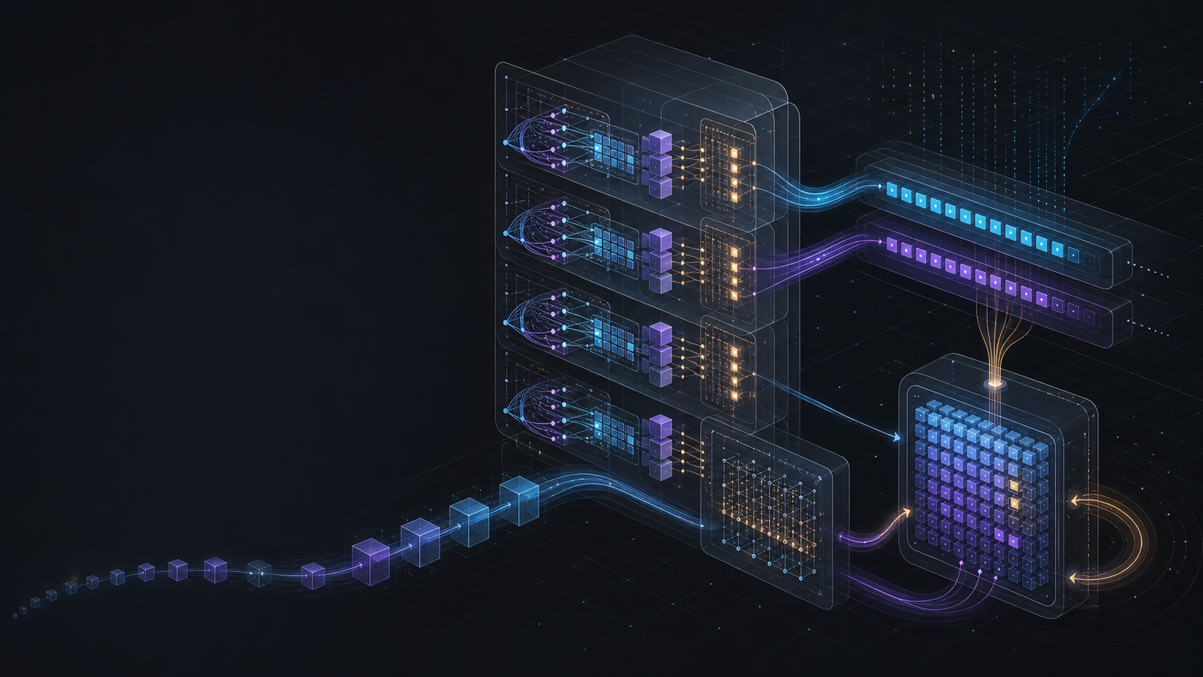
Route 6
Tensor / Latent / Neural Memory：高潜力，但不是治理替代品
类别 | 代表 | 判断
Soft prompt / memory token | Gist Tokens、ICAE、AutoCompressors | 高压缩，低可读
Activation / KV memory | KV cache、PagedAttention、context caching | 工程成熟，但不是长期记忆
FFN / parameter memory | MemoryLLM FFN、model editing | 研究前沿，分析参数记忆入口
Test-time neural memory | Titans、MIRAS、MSA | 潜力高，产品治理早期
能解决
不能单独解决
超长上下文计算/带宽瓶颈；重复上下文高压缩；多模态或连续信号长期状态；底层模型能力增强。
用户删除请求、企业审计、多租户权限隔离、错误记忆人工修复、来源解释。
Source: llm_memory_systems_research_2026.md

Slide 11
Product memory
产品级记忆：个性化与企业治理先落地
产品 | 记忆形态 | 侧重点 | 边界
ChatGPT Memory | saved memories + reference chat history | 个人偏好、跨会话连续性 | 不是完整 agent memory OS
Gemini recall past chats | 历史聊天引用 | 连续工作流恢复 | 更像 past chats reference
Claude memory | team/work memory + search + incognito | 企业工作上下文与治理 | 强调组织控制与导入/导出
用户价值
治理要求
剩余风险
少重复解释背景；偏好持续；项目/工作上下文能跨会话延续。
查看、编辑、删除、临时会话、企业管理员控制、隐私边界。
用户看不到完整写入/检索；错误、敏感、过期记忆仍需治理。
Sources: OpenAI ChatGPT Memory, Google Gemini recall past chats, Anthropic Claude memory.

Slide 12
Evaluation
Benchmark：不要把“检索成绩”误读为“长期记忆能力”
Benchmark | 测什么 | 注意事项
LoCoMo | 多 session 对话 QA、事件总结 | 容易受 prompt/context 策略影响
LongMemEval | 时间推理、知识更新、拒答 | 长上下文模型可能削弱区分度
BEAM | up to 10M tokens、10 类能力 | 成本高，生成数据需审慎
MemBench | factual + reflective memory | 需看是否贴近真实 agent
MemoryAgentBench | retrieval、test-time learning、conflict | 新 benchmark，复现生态早期
AgentMemoryBench | system/personal memory、repair、transfer | 更完整但比较成本高
必须同时测
写入准确率、回忆准确率、冲突处理、遗忘执行、任务收益、成本曲线、可观测性、安全性。
常见陷阱
LLM-as-Judge 偏差；答案键错误；只测检索不测生命周期；上下文窗口作弊；自报成绩不等同 SOTA。
评估目标应从 recall 扩展到 lifecycle 与真实长程任务完成率。
Source: llm_memory_systems_research_2026.md

Slide 13
Practical architecture
推荐架构：先外部可治理，再选择性内化
事件日志
append-only：原始对话、工具调用、文件状态、失败分支；用于审计与回放。
短期工作记忆
当前任务窗口 + compacted state；只保留当前子任务所需信息。
事实/图谱层
atomic facts、entities、relations、time edges、provenance、permissions。
Agent 经验层
procedures、failure cases、tool gotchas、user feedback、reflection。
参数化层
稳定风格、模板、领域技能才进入 LoRA/adapter；保留回滚来源。
Neural/Tensor
memory token、KV/activation、FFN memory、test-time neural memory。
治理层
写入过滤、去重、冲突、过期、删除、敏感策略、memory poisoning 防御。
原则：高频稳定技能可内化；动态事实、隐私、可删除信息必须留在外部可治理记忆。
Source: llm_memory_systems_research_2026.md

Slide 14
Outlook
展望：竞争点从“存进去”转向“治理好”
1
记忆平台化
2
外部记忆仍是主干
Memory OS / memory layer 会成为 agent 基础设施，而不是 prompt 小技巧。
审计、删除、权限、来源要求决定 RAG/graph/plaintext 不会消失。
3
参数化做后端巩固
4
Neural memory 增强底层能力
稳定、高频、低隐私风险的技能才适合 LoRA/adapter。
超长上下文、多模态和 test-time learning 是主要落点。
5
治理成为护城河
写入过滤、冲突解决、选择性遗忘、溯源、安全和长期稳定。
最终判断
未来不是 RAG、LoRA、Memory OS、Neural Memory 之一胜出，而是混合系统胜出：文本压缩负责成本，RAG/图谱负责事实，agent memory 负责行为连续，参数化负责稳定技能，neural/tensor 负责底层长程依赖。
References: RAG, RETRO, Generative Agents, MemoryBank, MemGPT, Mem0, MemOS, EverMemOS, LLMLingua, MemoryLLM, Titans, LoCoMo, LongMemEval.

Slide 15
讨论：LLM 记忆系统下一步看什么？
1
记忆治理
写入、遗忘、冲突、溯源和权限会不会成为 agent 平台的核心差异？
2
外部 vs 内化
哪些信息应该留在 RAG/graph/plaintext，哪些才值得进入 LoRA 或 neural memory？
3
评估范式
Benchmark 如何从 recall 走向真实长程任务成功率与安全性？
核心结论：未来胜出的不是单个记忆技术，而是可治理、可评估、可迁移的混合记忆系统。
Notes:
收尾：把讨论拉回三个问题：治理、内化边界、评估范式。

